Slide 1
Quintus Horatius Flaccus
Carmina (Oden)
I,5 – I,9 – I,11 – I,22 – I,23 – 1.37
(III,9 – III,20) – III,30 – (IV,10)
programma ingekort

Slide 2
Planning van de lessen
Wk 1 TEKST 1 LUCRETIA Tekst a (1)
Wk 2 Tekst a (2) en b (1)
Wk 3 Tekst b (2) en c (1)
Wk 4 Tekst c (2) en d (1)
Wk 5 Tekst d (2)
Formatieve toets Lucretia
Wk 6 TEKST 2 SCAEVOLA: Tekst a en b (1)
Wk 7 Tekst b (2) en c
Week 8: voorjaarsvakantie
Wk 9 Tekst d + Cloelia (Cloelia: Nederlandse vertaling naast het Latijn)
Wk 10 Herhaling en verdieping
Wk 11: toets

Slide 3
INLEIDING HORATIUS – Carmina
LATIJNSE TEKSTEN
VERTALINGEN
Carmen I.5 (Aan een ontrouwe geliefde)
Carmen I.5 (Aan een ontrouwe geliefde)
Carmen I.9 (De genoegens van de winter)
Carmen I.9 (De genoegens van de winter)
Carmen I.11 (Pluk de dag)
Carmen I.11 (Pluk de dag)
Carmen I.22 (Waar dan ook hou ik van haar)
Carmen I.22 (Waar dan ook hou ik van haar)
Carmen I.23 (Kom nu eindelijk bij mij)
Carmen I.23 (Kom nu eindelijk bij mij)
Carmen I.37 (Nunc est bibendum)
Carmen I.37 (Nunc est bibendum)
Carmen III.9 (Verzoening)
Carmen III.9 (Verzoening)
Carmen III.20 (Rivaliteit)
Carmen III.20 (Rivaliteit)
Carmen III.30 (Mijn werk is fenomenaal)
Carmen III.30 (Mijn werk is fenomenaal)
Carmen IV.10 (schoonheid vergaat)
Carmen IV.10 (schoonheid vergaat)

Slide 4
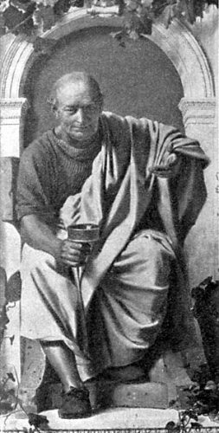
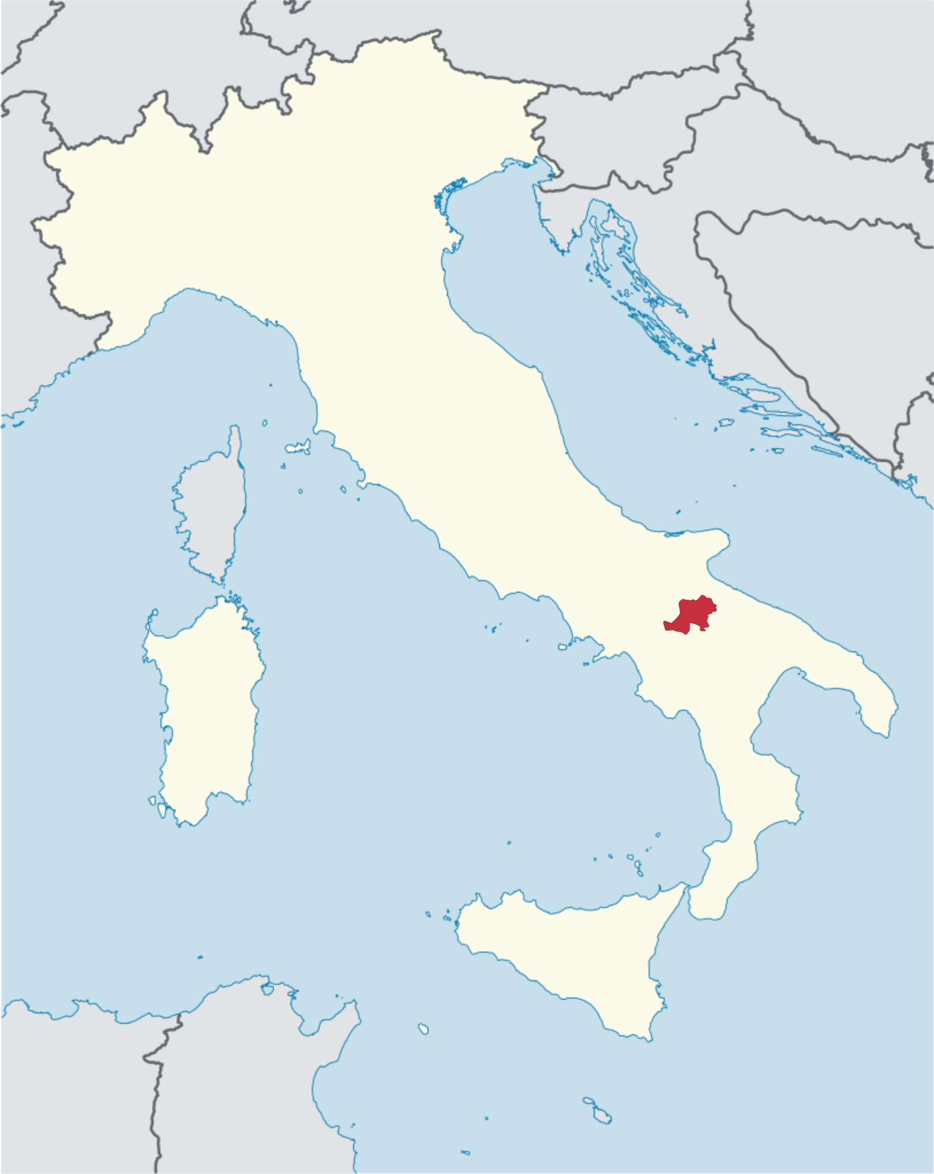
Quintus Horatius Flaccus (65 - 8 voor Christus)
Satiren (Sermones): poëtische gesprekken over alledaagse dingen
Epoden (Iambi): gebaseerd op jambische spotgedichten van Archilogos
Oden (Carmina): onderwerpen die Horatius persoonlijk raken
Brieven (Epistulae): poëtische brieven met levenslessen
Geboren in Venusia )Venosa)
(midden/zuid-Italië)

Slide 5
QUINTUS HORATIUS FLACCUS werd in 65 geboren in Venusia. Zijn vader was een vrijgelaten slaaf, die veel over had voor een goede opleiding van zijn zoon: hij trok met hem naar Rome.
Ter afronding van zijn studie reisde Horatius op 20-jarige leeftijd naar Griekenland. Daar was hij net een jaar toen in Rome Caesar werd vermoord (15 maart, de Iden van maart, 44). Diens moordenaars, Brutus en Cassius, vluchtten naar Griekenland en ronselden de daar aanwezige Romeinse studenten als medestrijders voor het behoud van de republikeinse staatsvorm. Ook Horatius schaarde zich achter deze strijders en deelde daarmee onbedoeld in de verpletterende nederlaag die zij tegen M. Antonius en Octavianus leden in de slag bij Philippi (42). Terug in Italië bleek dat Horatius’ vader huis en land kwijtgeraakt was bij de landverdeling onder de veteranen van het Romeinse leger. Horatius moest een baantje zoeken en werd scriba (klerk) van de quaestor, een eenvoudige ambtenaar, die in zijn armoedige omstandigheden een voedingsbodem vond voor poëzie.

Slide 6
MAECENAS
Horatius’ eerste gedichten trokken in 38 de aandacht van Gaius Cilnius Maecenas, de rechterhand van Octavianus, later keizer Augustus. Maecenas werd de invloedrijke patronus met wie Horatius een vriendschap voor het leven sloot. Maecenas profileerde zich als promotor van de publieke opinie rond Augustus’ politiek van vrede en wederopbouw (pax augusta). Augustus verzamelde een kring van dichters om zich heen, die hij dankzij zijn enorme rijkdom vrij kon stellen van de zorg om het dagelijkse bestaan. Zo konden zij zich geheel aan de dichtkunst, ter meerdere eer en glorie van Augustus natuurlijk (do ut des), wijden. Ook Vergilius en Propertius behoorden tot deze groep dichters.
Horatius kreeg van Maecenas een landgoed in de Sabijnse bergen, waar hij graag en vaak verbleef. Privé-secretaris van Augustus wilde hij niet worden, maar hij werd wel zo ongeveer dé hofdichter van het nieuwe regime. Wonderlijk dat Horatius eerst tegen Octavianus gestreden had, maar later een fervent aanhanger van Augustus werd. Hij mocht zelfs in 17 het zogenaamde Carmen Saeculare schrijven, een eeuwfeestgedicht.

Slide 7
FILOSOFIE
Horatius kwam in de dichterskring, met name via Maecenas, in aanraking met het Epicurisme, een filosofie die gericht was op gemoedsrust, die het best te realiseren viel in een sober bestaan. Daarin kon iemand genieten van elk moment dat hem gegeven werd. Voor Horatius kwam dat neer op “zowel als”, dus het midden houden tussen persoonlijk genot (Epicurisme) en maatschappelijk succes (de visie van Augustus: ieder draagt zijn steentje bij aan een goede en degelijke maatschappij). Oftewel: de gulden middenweg, aurea mediocritas. De goden spelen een belangrijke rol. Ze doen met een mens wat ze maar willen en wanneer het hun uitkomt. Ze delen geluk, rijkdom, gezondheid toe, maar kunnen het ieder moment weer afpakken, zoals ook Horatius al heeft meegemaakt. Daarom moeten de mensen genieten van elk moment, zolang dat duurt. Carpe diem! Niet alleen in deze uitspraak, maar veel vaker toont Horatius zich een moralist. Hij wilde zijn luisteraars een boodschap mee geven.

Slide 8
Het genre literatuur dat in het blok centraal staat is LYRIEK, persoonlijke poëzie. Horatius is een dichter die persoonlijke gevoelens uit in zijn gedichten.

Slide 9
1 (nummer volgens syllabus mr. Slijkhuis)
I.5
Aan een ontrouwe geliefde

Slide 10
H4 ● 5b – p.138 (1-8) I,5 Aan een ontrouwe geliefde
1 Quis multa gracilis te puer in rosa
perfusus liquidis urget odoribus grato, Pyrrha, sub antro? Cui flavam religas comam,

Slide 11
H4 ● 5b – p.138 (1-8) I,5 Aan een ontrouwe geliefde
5 simplex munditiis? Heu quotiens fidem mutatosque deos flebit et aspera nigris aequora ventis emirabitur insolens,

Slide 12
H4 ● 5b – p.138 (9-16) I,5 Aan een ontrouwe geliefde
qui nunc te fruitur credulus aurea,
10 qui semper vacuam, semper amabilem
sperat, nescius aurae
fallacis. Miseri, quibus

Slide 13
H4 ● 5b – p.138 (9-16) I,5 Aan een ontrouwe geliefde
intemptata nites. Me tabula sacer
votiva paries indicat uvida
15 suspendisse potenti
vestimenta maris deo.

Slide 14
H4 ● 5b – p.138 (9-16) I,5 Aan een ontrouwe geliefde
Wie is het ditmaal, de ranke knaap die jou in een weelde van rozen
druipnat van parfums in zijn armen drukt,
Pyrrha, onder je favoriete grotgewelf?
Voor wie bind je een lint in je gouden haar,
geraffineerd eenvoudig? Ach, hoe vaak zal hij nog om trouw
wenen en om goden die zich bedacht hebben, en bij het geweld
van een zee vol donkere stormwinden
sprakeloos staan en onervaren,
hij die jou nu van hem noemt, lichtgelovig en verblind door gouden schijn,
die een altijd gereed, een altijd hunkerend meisje
voor ogen heeft maar de wind niet kent,
bedrieglijk. Sukkelaars, voor wie
jij straalt terwijl ze je niet kennen. Ik - een gewijde muur
met een votiefschilderijtje ertegen laat zien dat ik kletsnatte
kleren heb opgehangen voor de machtige
god van de zee.
P. Schrijvers

Slide 15
H4 ● 5b – p.138 (9-16) I,5 Aan een ontrouwe geliefde
Welke tengere knaap onder de rozenhaag,
overgoten met geur, poogt in het tuinprieel,
Pyrrha, jou te belagen?
Voor wie vlecht je het blonde haar,
argeloos prachtvertoon? Ach, hij zal al te vaak
tranen storten om trouw, godlijke grilligheid;
zeeën zwart van de stormen
zal hij verbijsterd gadeslaan,
die goedhartig geniet van je vergulde glans,
die jou altijd verliefd, altijd de zijne waant,
onbekend met de draaiwind.
Deerniswekkend is wie zich zont
in jouw stralende schijn. Ik heb de tempelwand
een votiefplaat gewijd, waar ik als drenkeling
al mijn druipnatte kleren
geofferd heb aan de god der zee.
L. Winckelmans

Slide 16
2
I.9
De genoegens van de winter

Slide 17
H4 ● 5b – p.139 (1-8) I.9 De genoegens van de winter
1 Vides ut alta stet nive candidum
Soracte nec iam sustineant onus
silvae laborantes geluque
flumina constiterint acuto?
5 Dissolve frigus ligna super foco
large reponens atque benignius
deprome quadrimum Sabina,
o Thaliarche, merum diota.

Slide 18
H4 ● 5b – p.139 (9-16) I.9 De genoegens van de winter
Permitte divis cetera, qui simul
10 stravere ventos aequore fervido
deproeliantes, nec cupressi
nec veteres agitantur orni.
Quid sit futurum cras, fuge quaerere, et
quem fors dierum cumque dabit, lucro
15 adpone nec dulces amores
sperne, puer, neque tu choreas,

Slide 19
H4 ● 5b – p.139 (17-24) I.9 De genoegens van de winter
donec virenti canities abest
morosa. Nunc et Campus et areae
lenesque sub noctem susurri
20 composita repetantur hora,
nunc et latentis proditor intimo
gratus puellae risus ab angulo
pignusque dereptum lacertis
aut digito male pertinaci.

Slide 20
3
I.11
Pluk de dag!

Slide 21
H4 ● 5b – niet in boek (1-8) I.11 Pluk de dag
1 Tu ne quaesieris (scire nefas) quem mihi, quem tibi
finem di dederint, Leuconoe, nec Babylonios
temptaris numeros. Ut melius quicquid erit pati!
Seu plures hiemes seu tribuit Iuppiter ultimam,
5 quae nunc oppositis debilitat pumicibus mare
Tyrrhenum, sapias, vina liques et spatio brevi
spem longam reseces. Dum loquimur, fugerit invida
aetas: carpe diem, quam minimum credula postero.

Slide 22
4
I.22
Waar dan ook hou ik van haar

Slide 23
H4 ● 5b – niet in boek (1-8) I.22 Waar dan ook hou ik van haar
1 Integer vitae scelerisque purus
non eget Mauris iaculis neque arcu
nec venenatis gravida sagittis,
Fusce, pharetra,
5 sive per Syrtes iter aestuosas
sive facturus per inhospitalem
Caucasum vel quae loca fabulosus
lambit Hydaspes.

Slide 24
H4 ● 5b – niet in boek (9-16) I.22 Waar dan ook hou ik van haar
Namque me silva lupus in Sabina,
10 dum meam canto Lalagen et ultra
terminum curis vagor expeditis,
fugit inermem,
quale portentum neque militaris
Daunias latis alit aesculetis
15 nec Iubae tellus generat, leonum
arida nutrix.

Slide 25
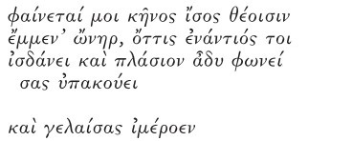
H4 ● 5b – niet in boek (17-24) I.22 Waar dan ook hou ik van haar
Pone me pigris ubi nulla campis
arbor aestiva recreatur aura,
quod latus mundi nebulae malusque
20 Iuppiter urget;
pone sub curru nimium propinqui
solis in terra domibus negata:
dulce ridentem* Lalagen amabo,
dulce loquentem.
*Catullus (84-54) carmen 51
Ille mi par esse deo videtur, ille, si fas est, superare divos, qui sedens adversus identidem te spectat et audit dulce ridentem, misero quod omnis eripit sensus mihi;
Sappho (630-570?) in the original Greek)
Or, in plain English:
To me he appears on a par with gods,
the man who opposite you
sits and bends his ear close to catch
you sweetly speaking
and delightfully laughing.

Slide 26
5
I.23
Kom nu eindelijk bij mij

Slide 27
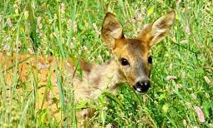
H4 ● 5b – niet in boek (1-8) I.23 Kom nu eindelijk bij mij
1 Vitas inuleo me similis, Chloe,
quaerenti pavidam montibus aviis
matrem non sine vano
aurarum et silvae metu.
5 Nam seu mobilibus veris inhorruit
adventus foliis, seu virides rubum
dimovere lacertae,
et corde et genibus tremit.

Slide 28
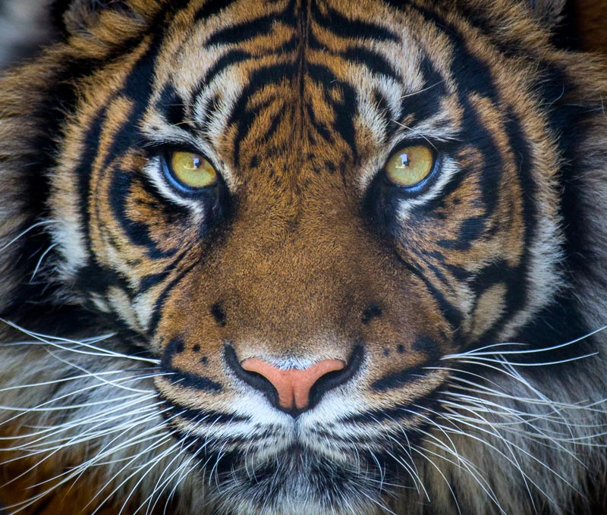
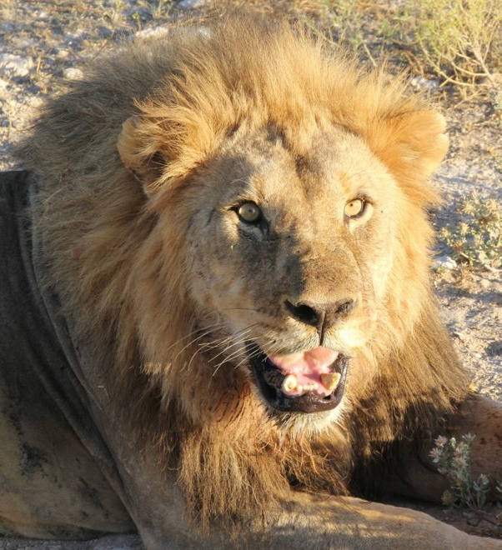
H4 ● 5b – niet in boek (9-12) I.23 Kom nu eindelijk bij mij
Atqui non ego te, tigris ut aspera
10 Gaetulusve leo, frangere persequor:
tandem desine matrem
tempestiva sequi viro.

Slide 29
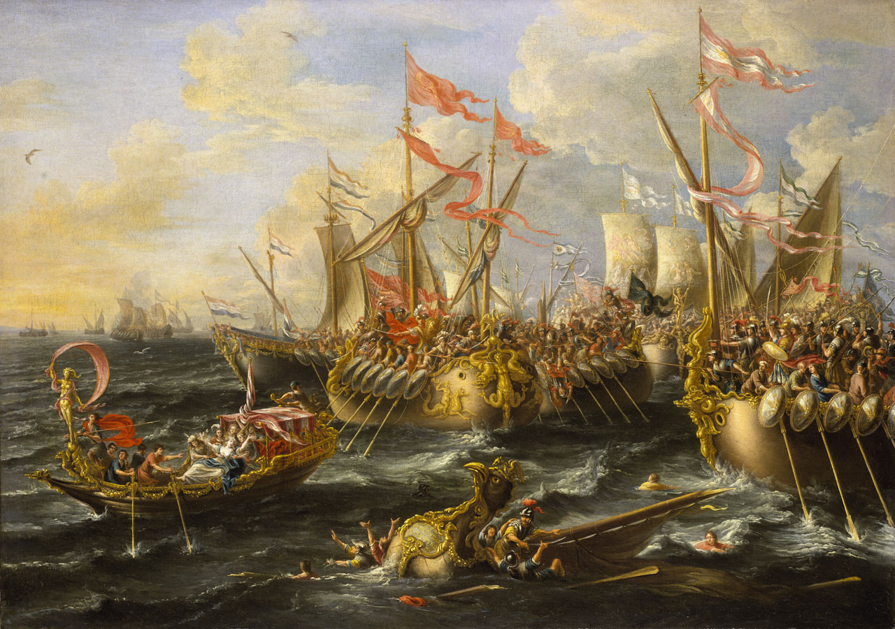
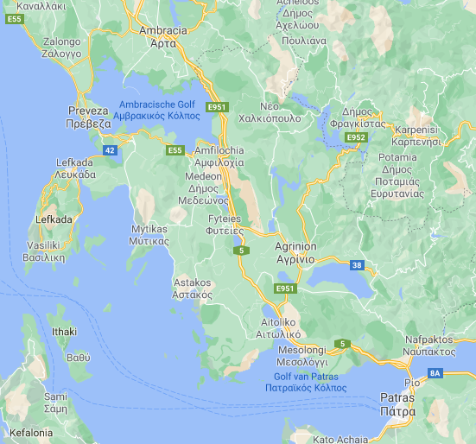
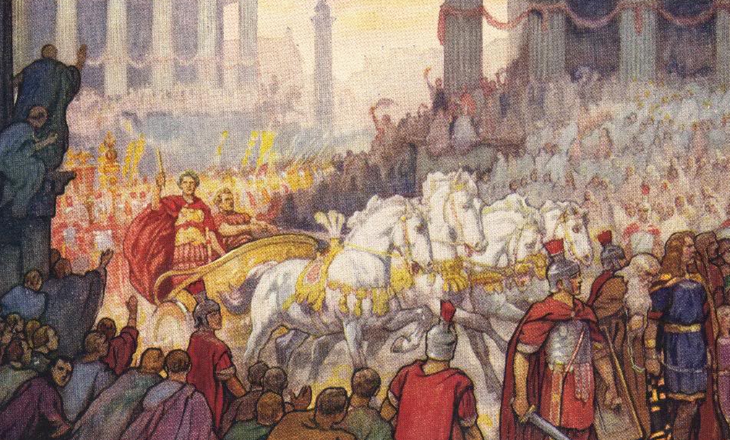
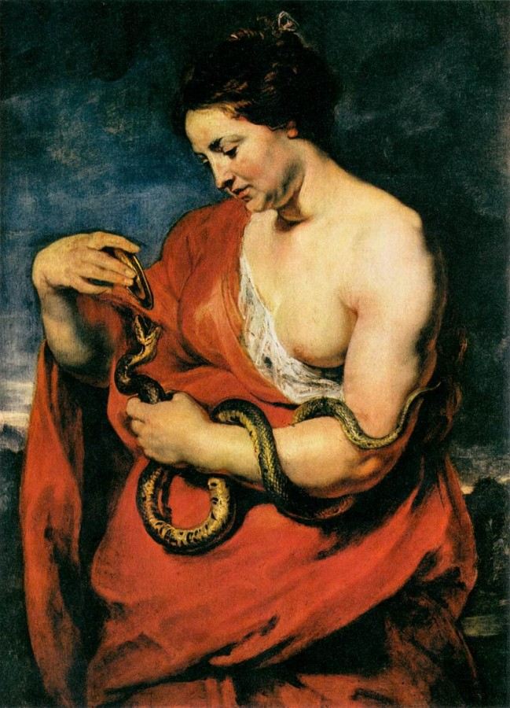
Datum van de ode? Sja…
6
I.37
Nunc est bibendum
Slag bij Actium 2 sep 31
triomftocht Octavianus augustus 29
Zelfdoding Cleopatra: 10 augustus 30

Slide 30
H4 ● 5b – niet in boek (1-4) I.37 Nunc est bibendum
1 Nunc est bibendum, nunc pede libero
pulsanda tellus, nunc Saliaribus
ornare pulvinar deorum
tempus erat dapibus, sodales.
νῦν χρῆ μεθύσθην καί τινα πὲρ βίαν πώνην, ἐπεὶ δὴ κάτθανε Μύρσιλος. (Alcaeus fr. 332)
Now one must get drunk and drink
with all one’s might, since Myrsilus has died.

Slide 31
H4 ● 5b – niet in boek (5-12) I.37 Nunc est bibendum
5 Antehac nefas depromere Caecubum
cellis avitis, dum Capitolio
regina dementes ruinas
funus et imperio parabat
contaminato cum grege turpium
10 morbo virorum, quidlibet impotens
sperare fortunaque dulci
ebria. Sed minuit furorem

Slide 32
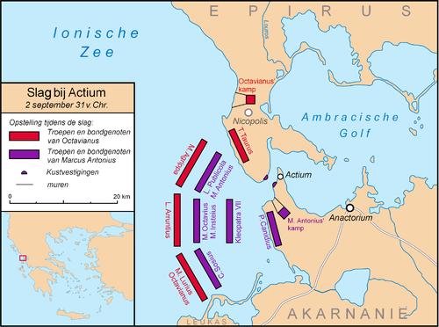
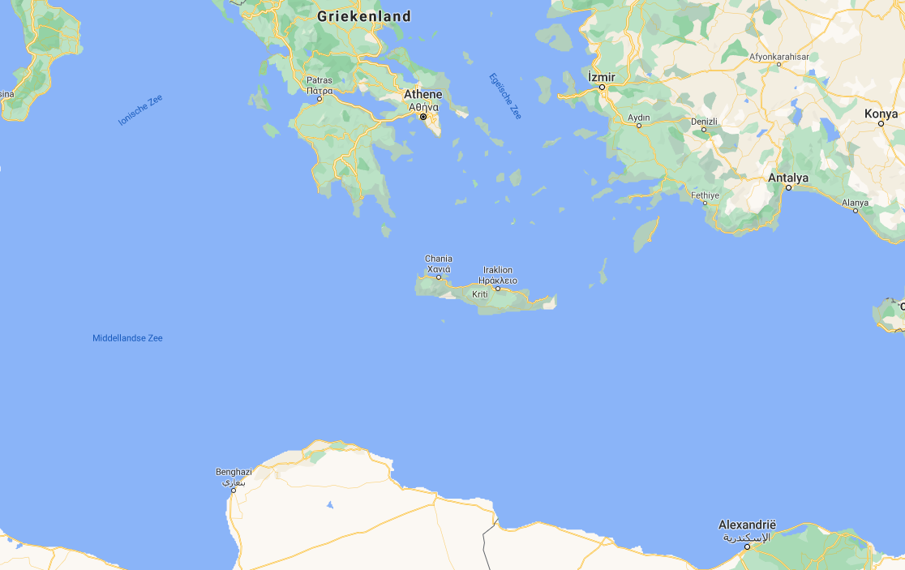
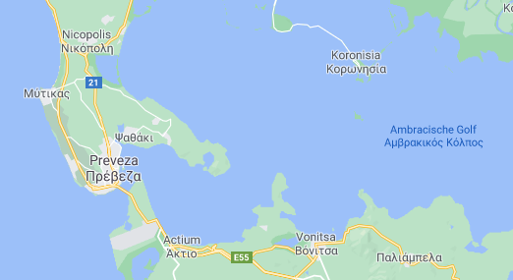
H4 ● 5b – niet in boek (5-12) I.37 Nunc est bibendum
Ambracische golf (Actium)

Slide 33
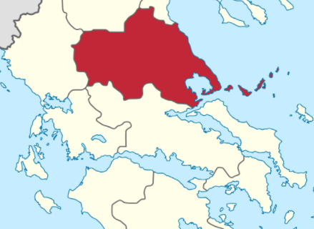
H4 ● 5b – niet in boek (13-20) I.37 Nunc est bibendum
vix una sospes navis ab ignibus,
mentemque lymphatam Mareotico
15 redegit in veros timores
Caesar, ab Italia volantem
remis adurgens, accipiter velut
molles columbas aut leporem citus
venator in campis nivalis
20 Haemoniae, daret ut catenis
Achilles

Slide 34
H4 ● 5b – niet in boek (21-28) I.37 Nunc est bibendum
21 fatale monstrum. Quae generosius
perire quaerens nec muliebriter
expavit ensem nec latentes
classe cita reparavit oras,
25 ausa et iacentem visere regiam
vultu sereno, fortis et asperas
tractare serpentes, ut atrum
corpore conbiberet venenum,

Slide 35
H4 ● 5b – niet in boek (29-32) I.37 Nunc est bibendum
deliberata morte ferocior,
30 saevis Liburnis scilicet invidens
privata deduci superbo,
non humilis mulier, triumpho.

Slide 36
7
III.9
Verzoening

Slide 37
H4 ● 5b – p.140 (1-8) III.9 Verzoening
1 'Donec gratus eram tibi
nec quisquam potior bracchia candidae
cervici iuvenis dabat,
Persarum vigui rege beatior.’
5 'Donec non alia magis
arsisti neque erat Lydia post Chloen,
multi Lydia nominis,
Romana vigui clarior Ilia.'

Slide 38
H4 ● 5b – p.140 (9-16) III.9 Verzoening
'Me nunc Thressa Chloe regit,
10 dulces docta modos et citharae sciens,
pro qua non metuam mori,
si parcent animae fata superstiti.’
'Me torret face mutua
Thurini Calais filius Ornyti,
15 pro quo bis patiar mori,
si parcent puero fata superstiti.'

Slide 39
H4 ● 5b – p.140 (17-24) III.9 Verzoening
'Quid si prisca redit Venus
diductosque iugo cogit aeneo,
si flava excutitur Chloe
20 reiectaeque patet ianua Lydiae?’
'Quamquam sidere pulchrior
ille est, tu levior cortice et inprobo
iracundior Hadria,
tecum vivere amem, tecum obeam libens.'

Slide 40
8
III.20
Rivaliteit

Slide 41
H4 ● 5b – p.141 (1-8) III.20 Rivaliteit
1 Non vides quanto moveas periclo,
Pyrrhe, Gaetulae catulos leaenae?
Dura post paulo fugies inaudax
proelia raptor,
5 cum per obstantes iuvenum catervas
ibit insignem repetens Nearchum:
grande certamen tibi praeda cedat
maior an illa.
Homerus Ilias, Σ (18), 318 - 324
Hen ging Peleus' zoon voor in hevig geweeklaag,
terwijl hij zijn mannenmoordende handen op de borst van zijn vriend hield,
hartverscheurend steunend als een bebaarde leeuw
waaraan een jager zijn welpen ontroofd heeft
uit een dicht bos; - hij komt tot zijn spijt te laat terug,
en zwerft langs ravijnen op zoek naar de sporen van de man,
in de hoop ergens iets te vinden en een ontzettende woede vervult hem -
zó liet Achilleus zich zwaar steunend horen tussen de Myrmidonen:

Slide 42
H4 ● 5b – p.141 (9-16) III.20 Rivaliteit
Interim, dum tu celeres sagittas
10 promis, haec dentes acuit timendos,
arbiter pugnae posuisse nudo
sub pede palmam
fertur, et leni recreare vento
sparsum odoratis umerum capillis,
15 qualis aut Nireus fuit aut aquosa
raptus ab Ida.

Slide 43
9
III.30
Mijn werk is fenomenaal

Slide 44
H4 ● 5b – niet in boek (1-5) III.30 Mijn werk is fenomenaal
1 Exegi monumentum aere perennius
regalique situ pyramidum altius,
quod non imber edax, non Aquilo inpotens
possit diruere aut innumerabilis
5 annorum series et fuga temporum.
onsterfelijkheid claimen: latere generaties moeten zich H. herinneren, en zijn werk (De oden)
hoger: letterlijk (dan de piramiden) of figuurlijk (moreel hoogstaander dan alles wat met Egypte te maken heeft)
trikolon crescendo: regen, storm, tijd (innumerabilis t/m temporum)
tempora is PL > de tijd, de tijden in het algemeen

Slide 45
H4 ● 5b – niet in boek (6-9) III.30 Mijn werk is fenomenaal
6 Non omnis moriar multaque pars mei
vitabit Libitinam; usque ego postera
crescam laude recens, dum Capitolium
scandet cum tacita virgine pontifex.
moriar: figuurlijk (blijven voortleven in de herinnering)
multa pars: Horatius’ werk, de Carmina/de Oden
de dichter wil blijven voortleven: hij is de schrijver, hij heeft een “personal touch” aan zijn werk gegeven
pred.
Waarom de priester en de zwijgende (Vestaalse) maagd noemen? Zoals religie de kern is van de Romeinse cultuur, zo geldt dat ook voor Horatius’ Oden.
tweede trikolon crescendo: non omnis moriar (1); usque – recens (2); dicar – modos (3)
door sterven blijven voortleven: stijlmiddel?
de dichter vereenzelvigt zich met zijn werk

Slide 46
H4 ● 5b – niet in boek (10-16) III.30 Mijn werk is fenomenaal
10 Dicar, qua violens obstrepit Aufidus
et qua pauper aquae Daunus agrestium
regnavit populorum, ex humili potens
princeps Aeolium carmen ad Italos
deduxisse modos. Sume superbiam
15 quaesitam meritis et mihi Delphica
lauro cinge volens, Melpomene, comam.
Aufidus: rivier Ofanto
autobiografisch element
(ego) dicar (…) deduxisse : NcI
Daunus: eerste koning van Apulië
ego
H. omschrijft zijn geboortestreek/- plaats: dichterlijke conventie
princeps: voornaamste dichter of daarmee ook – knipoog naar Octavianus/Augustus – voornaamste persoon sowieso?
deducere: 1) zijn volk als eerste (princeps) een woonplaats geven; 2) het proces van dichten (met name vernieuwend bezig zijn), gebaseerd op de metafoor van het spinnen: een draad afleiden van een rol woldraad.
Aeolium carmen: (vernieuwende) gedichten van Sappho en Alcaeus (Eolisch dialect) introduceren in/omzetten naar Romeinse gedichten. Niet jatten, maar lenen en ombouwen.

Slide 47
H4 ● 5b – niet in boek (10-16) III.30 Mijn werk is fenomenaal
(Ego nom sg) dicar,
qua violens obstrepit Aufidus
et qua pauper aquae Daunus agrestium regnavit populorum,
ex humili potens
princeps Aeolium carmen ad Italos deduxisse modos.
Sume superbiam
quaesitam meritis
et mihi Delphica lauro cinge volens, Melpomene, comam.

Slide 48
H4 ● 5b – niet in boek (10-16) III.30 Mijn werk is fenomenaal
1. dicis istum virum fabulam narrare (iste=die, vir=man, fabula=verhaal, narrare=vertellen)
2. dixisti istum virum fabulam narrare.
3. dicimus istos viros fabulam narravisse.
4. dixistis istos viros fabulas pulchras narravisse (pulcher=mooi).
5. dixerunt istum virum fabulas pulchras narravisse.
6. dicunt istum virum fabulam pulchram narraturum esse.
7. dixit istos viros fabulas longas narraturos esse (longus=lang).
8. dico virum istum, qui fabulas longas narrat, sapientem esse (sapiens=wijs, slim).
9. dices virum istum, quem scis fabulas longas narrare, sapientem esse (scire=weten).
10. iste vir dicitur fabulam pulchram narrare.
11. isti viri, quos scimus fabulas longas et pulchras narravisse, dicuntur sapientes esse.
12. isti viri dicuntur fabulam longam narravisse.
13. scio istos viros, qui dicuntur fabulas longas narrare, non sapientes esse.
14. Qui dicuntur fabulas longas narrare, eos non sapientes esse puto (putare=denken dat).
15. Eos, quos putamus non sapientes esse, tamen fabulas pulchras narrare omnes scimus.

Slide 49
10
IV.10
Schoonheid vergaat

Slide 50
H4 ● 5b – p.142 (1-8) ) IV.10 Schoonheid vergaat
1 O crudelis adhuc et Veneris muneribus potens,
insperata tuae cum veniet pluma superbiae
et, quae nunc umeris involitant, deciderint comae,
nunc et qui color est puniceae flore prior rosae
5 mutatus Ligurinum in faciem verterit hispidam,
dices, heu, quotiens te speculo videris alterum:
'Quae mens est hodie, cur eadem non puero fuit,
vel cur his animis incolumes non redeunt genae?'

Slide 51
Quintus Horatius Flaccus
Carmina (Oden)
I,5 – I,9 – I,11 – I,22 – I,23 – 1.37
III,9 – III,20 – III,30 – IV,10
Vertalingen

Slide 52
I.5
Aan een ontrouwe geliefde

Slide 53
H4 ● 5b – p.138 (1-8) I,5 Aan een ontrouwe geliefde
Welke slanke jongen, in een bed van rozen, overgoten met reukwater, drukt jou in zijn armen, Pyrrha, in een lieflijke grot? Voor wie bind jij je blonde haar op,

Slide 54
H4 ● 5b – p.138 (1-8) I,5 Aan een ontrouwe geliefde
vol eenvoud in je elegantie? Ach, hoe vaak zal hij jouw trouweloosheid en de veranderde gezindheid van de goden bewenen, en (hoe vaak) zal hij de zee, ruw door de donkere winden, aangapen omdat hij er niet mee vertrouwd is,

Slide 55
H4 ● 5b – p.138 (9-16) I,5 Aan een ontrouwe geliefde
hij die nu, lichtgelovig (als hij is), geniet van jou met/in jouw uitstraling, die hoopt dat jij altijd beschikbaar en altijd beminnelijk zult zijn, onbekend met jouw bedrieglijke wispelturigheid! Ongelukkig zijn zij voor wie

Slide 56
H4 ● 5b – p.138 (9-16) I,5 Aan een ontrouwe geliefde
jij, zonder dat je doorgrond bent, straalt! De muur van de tempel geeft door een votiefschilderijtje te kennen, dat ik mijn vochtige kleren heb opgehangen voor de god die heerst over de zee.

Slide 57
I.9
De genoegens van de winter

Slide 58
H4 ● 5b – p.139 (1-8) I.9 De genoegens van de winter
Zie je hoe (daar) staat / oprijst, wit door hoge sneeuw de Soracte en (hoe) de zwoegende (zich inspannende) bossen hun vracht niet meer (kunnen) dragen en (hoe) rivieren bevroren zijn door de felle / scherpe vorst? Verdrijf de kou door bovenop de haard rijkelijk houtblokken te leggen en haal (nog) royaler tevoorschijn vierjarige wijn uit een Sabijnse kruik, o Thaliarchus.

Slide 59
H4 ● 5b – p.139 (9-16) I.9 De genoegens van de winter
Laat de rest over aan de goden, want zodra zij de winden tot rust hebben gebracht / hebben gekalmeerd, die op de kolkende zee met elkaar strijden, worden (oude) cipressen en oude essen niet (meer) heen en weer geschud. Vermijd / houd op te vragen wat morgen zal zijn (gebeuren) en beschouw iedere afzonderlijke dag die het lot zal geven, als winst en versmaad niet de zoete (verrukkingen van de) liefde, jij, nu je een jonge man bent, en ook niet de reidansen,

Slide 60
H4 ● 5b – p.139 (17-24) I.9 De genoegens van de winter
zolang als de sombere grijsheid / ouderdom (voor jou), jong als je bent, afwezig is. Laten nu ook Marsveld en pleinen en het zachte gefluister bij het vallen van de nacht op een afgesproken uur (zoals afgesproken) opgezocht worden. (Laat) nu ook vanaf een diep hoekje het lieflijke / aangename gelach (opgezocht worden), verrader van een zich schuil houdend meisje / dat verraadt dat een meisje zich schuilhoudt (herhaald worden) en het onderpand, (dat is) weggenomen / weggerukt van een arm of van een slecht (weinig) tegenstribbelende vinger.

Slide 61
I.11
Pluk de dag!

Slide 62
H4 ● 5b – niet in boek (1-8) I.11 Pluk de dag
Tracht niet te achterhalen (dat brengt ongeluk) welk einde jou en mij de goden hebben toebedeeld, Leuconoë, vertrouw geen horoscopen. Hoe(veel) beter is het wat zal gebeuren te ondergaan. Of Jupiter nog meer winters toebedeelt dan wel de laatste (winter) die nu de Tyrrheense Zee op de puimstenen rotsen stuk laat slaan. Wees verstandig en zeef/klaar de wijn, snoei de hoop terug op lang geluk binnen een kort bestek. Terwijl wij staan te spreken, is vol berouw/spijt het leven gevlucht. Pluk de dag, zo weinig mogelijk vertrouwend op die (dag) van morgen.

Slide 63
I.22
Waar dan ook hou ik van haar

Slide 64
H4 ● 5b – niet in boek (1-8) I.22 Waar dan ook hou ik van haar
Een man van onbesproken levenswandel, die heeft geen assegaaien noodig, Fuscus,
geen koker pijlen in vergif gedrenkt, al reist hij naar het Africaansche strand, de barre toppen van den Caucasus, de droomomsponnen oevers van den Ganges.

Slide 65
H4 ● 5b – niet in boek (9-16) I.22 Waar dan ook hou ik van haar
Zoo ging voor mij een wolf laatst op den loop, terwijl ik onbezorgd en ongewapend
in het Sabijnsche woud, heel ver van huis, mijn lieve Lalage liep te bezingen, een beest nogwel, als zelfs het Daunisch land niet herbergt in zijn wijde wildernissen, noch de Sahara in haar zandwoestijnen, de dorre voedster van den fellen leeuw.

Slide 66
H4 ● 5b – niet in boek (17-24) I.22 Waar dan ook hou ik van haar
Verplaatst mij naar het druilend Poolgebied, waar zomerzon geen enklen boom verkwikt, waar kille mist den rand der aarde dekt, of naar den vuurgloed van het brandend Zuid, dat voor ons menschen onbewoonbaar heet: ik blijf den lieven lach, de lieve stem van Lalage, zoo daar als hier, beminnen.

Slide 67
I.23
Kom nu eindelijk bij mij

Slide 68
H4 ● 5b – niet in boek (1-8) I.23 Kom nu eindelijk bij mij
Je vermijdt mij gelijk aan/als een hertje, Chloë, dat haar moeder bang zoekt in afgelegen bergen niet zonder ongegronde angst voor de briesjes en het bos/briesjes in het bos.
Want hetzij/of nu de nadering van de lente begonnen is/begint te rillen in de beweeglijke bladeren, hetzij/of groene (boom)hagedissen door een braamstruik heen hebben gelopen, het (hertje) trilt met hart en knieën.

Slide 69
H4 ● 5b – niet in boek (9-12) I.23 Kom nu eindelijk bij mij
Maar niet achtervolg ik jou zoals een ruwe tijger of een Gaetulische leeuw, om je te breken: houd eindelijk op je moeder te volgen, jij, rijp voor een man.

Slide 70
I.37
Nunc est bibendum

Slide 71
H4 ● 5b – niet in boek (1-4) I.37 Nunc est bibendum
Nu moet er gedronken worden, nu moet er met bevrijde voet op de grond gestampt worden, nu is het (allang) tijd om het rustbed van de goden te eren met een overvloedige maaltijd, kameraden.

Slide 72
H4 ● 5b – niet in boek (5-12) I.37 Nunc est bibendum
Eerder (was het) schande (een misdaad) om Caecubische wijn tevoorschijn te halen uit de oeroude kelders, zolang voor het Capitool de koningin waanzinnige verwoesting (instorting) en ondergang voor het Rijk bereidde met haar door ziekte besmette kudde
van schandelijke mannen, onbeheerst in haar grenzeloos begeren en door haar zoete lot (geluk) dronken. Maar haar razernij verminderde (werd verminderd door)

Slide 73
H4 ● 5b – niet in boek (12-21) I.37 Nunc est bibendum
het feit dat met moeite één schip behouden (werd) uit de vlammen en haar met Egyptische wijn benevelde geest bracht Caesar terug tot werkelijke angsten, (haar) toen ze van Italië wegvluchtte met roeiriemen achtervolgend, zoals een havik zachte/laffe/softe/lievige duiven (achtervolgt) of een snelle jager een haas op de velden van het besneeuwde Thessalië, om aan de ketenen te geven (in de ketenen te slaan)

Slide 74
H4 ● 5b – niet in boek (21-29) I.37 Nunc est bibendum
het onheilbrengende monster. Omdat zij eervoller wenste (zocht) te sterven, was zij niet op vrouwelijke wijze bang voor het zwaard en zocht zij niet verborgen kusten met haar snelle vloot, en durfde zij het aan het verslagen paleis te (gaan) zien met kalm gezicht, en dapper een ruwe slang beet te pakken, om het zwarte gif met haar lichaam in te drinken,

Slide 75
H4 ● 5b – niet in boek (30-32) I.37 Nunc est bibendum
door haar bewust gekozen dood strijdlustiger (dan ooit): omdat ze namelijk aan de wrede oorlogschepen misgunde om, van haar koninklijke macht beroofd, te worden weggevoerd in (of: voor) een hoogmoedige triomftocht, een (bepaald) niet nederige vrouw.

Slide 76
III.9
Verzoening

Slide 77
H4 ● 5b – p.140 (1-8) III.9 Verzoening
1 ‘Zolang ik nog aangenaam voor jou was en niet en of andere jongeman, boven mij verkozen, jouw stralend witte hals omarmde, leefde ik gelukkiger dan de koning van de Perzen.’
‘Zolang jij niet een ander meisje hartstochtelijker liefhad en Lydia niet was/kwam na Chloë, de alom bekende Lydia, leefde ik roemvoller dan de Romeinse Ilia.’

Slide 78
H4 ● 5b – p.140 (9-16) III.9 Verzoening
9 ‘Mij heeft nu de Thracische Chloë in haar macht, bekwaam in zoete melodieën en bedreven in de citer, voor wie ik niet bang zal zijn te sterven, als het lot mijn liefje zal sparen, zodat ze blijft leven.’
13 ‘Mij zet Calais, de zoon van Ornytus uit Thurii in wederzijdse liefde in vuur en vlam, voor wie ik tweemaal zal dulden te sterven, als het lot de jongen zal sparen, zodat hij blijft leven.’

Slide 79
H4 ● 5b – p.140 (17-24) III.9 Verzoening
17 ‘Maar wat, als nu Venus van vroeger terugkeert en ons, gescheiden, onder het bronzen juk bijeenbrengt, als de blonde Chloë uit mijn hart wordt verdreven en mijn deur voor de afgewezen Lydia openstaat?’
21 ‘Hoewel hij mooier is dan een ster, en jij lichter bent dan kurk en opvliegender dan de onstuimige Adriatische zee, zou ik graag met jou willen leven, (en) graag met jou sterven.’

Slide 80
III.20
Rivaliteit

Slide 81
H4 ● 5b – p.141 (1-8) III.20 Rivaliteit
1 Zie jij niet, met hoe groot gevaar jij, Pyrrhus, de jongen van de Gaetulische leeuwin wegneemt? Spoedig zul jij, rover zonder lef, de harde gevechten ontvluchten, wanneer zij door de in de weg staande menigte van jongemannen zal gaan, de opvallende Nearchus opeisend; een groots gevecht: <dat zal beslissen> of aan jou de buit toevalt of dat zij de meerdere zal zijn.

Slide 82
H4 ● 5b – p.141 (9-16) III.20 Rivaliteit
Intussen, terwijl jij je snelle pijlen tevoorschijn haalt, (en) zij haar verschrikkelijke tanden scherp maakt, heeft de scheidsrechter van het gevecht de zegepalm, naar men zegt, onder de blote voet geplaatst en verfrist hij aan een zachte wind zijn schouders waarover zijn geparfumeerde haren vallen, even mooi alsof hij Nireus was of degene die geroofd werd van de waterrijke Ida.

Slide 83
III.30
Mijn werk is fenomenaal

Slide 84
H4 ● 5b – niet in boek (1-5) III.30 Mijn werk is fenomenaal
Ik heb een monument voltooid, duurzamer dan brons en hoger dan de koninklijke bouw van piramiden, dat noch de vraatzuchtige regen, noch de machteloze noordenwind kan vernielen of een ontelbare reeks van jaren en de vlucht van de tijd.

Slide 85
H4 ● 5b – niet in boek (6-9) III.30 Mijn werk is fenomenaal
Ik zal niet geheel sterven en een groot deel van mij zal Libitina vermijden (ontlopen): onafgebroken zal ik groeien door latere roem als nieuw, zolang een priester het Capitool met de zwijgende maagd zal beklimmen.

Slide 86
H4 ● 5b – niet in boek (10-16) III.30 Mijn werk is fenomenaal
Van mij zal gezegd worden dat ik, waar de Aufidus omstuimig bruist en waar Daunus, arm aan water, van een plattenlands bevolking koning is geweest, hoewel van lage afkomst machtig (geworden), als eerste het Aeolische lied naar Italische versmaten overgebracht heb. Aanvaard mijn trots (of: Wees trots), gezocht (nagestreefd) met mijn verdiensten en omgeef mij met Delphische laurier welwillend, Melpomene, het haar.

Slide 87
IV.10
Schoonheid vergaat

Slide 88
H4 ● 5b – p.142 (1-8) ) IV.10 Schoonheid vergaat
O jij, nog altijd wreed en door je geschenken van Venus machtig, wanneer de niet welkome eerste baardharen van jouw trots zullen komen en (wanneer) je haren afgesneden zullen zijn, die nu over je schouders wapperen, en (wanneer) de kleur, die nu de bloem van de purperen roos overtreft, als deze veranderd is, Ligurinus wijzigt in een borstelig gezicht, dan zul jij zeggen, telkens wanneer jij in een spiegel je (zelf) veranderd zult hebben gezien/gezien zult hebben dat jij veranderd bent: ‘Ach, waarom had ik als jongen niet dezelfde gedachten als nu of waarom keren mijn frisse wangen niet terug voor deze gevoelens?’

